Slide 1
DSI – Trabajo de Clustering
Luis Cabañero Gómez

Slide 2
Problema
Buscar patrones en los datos de la renta por municipios de 2007
Obligatorio: Mapas de Kohonen

Slide 3
Preprocesado
Python
  Numpy
  Pandas
  Scikit-learn
  Matplotlib
  Seaborn

Slide 4
Limpieza de datos
Campos innecesarios:
  Código INE municipio (5 dígitos)
  Código INE Provincia
  Código INE Comunidad Autónoma
Filas vacías: 8

Slide 5
Añadir coordenadas geográficas
Set de datos con código INE y coordenadas
Join entre ese set y los datos
Eliminación del campo “Código INE municipio”

Slide 6
Selección de campos
Limitar los campos que se usarán para el clustering
En función de la semántica y de las correlaciones

Slide 7
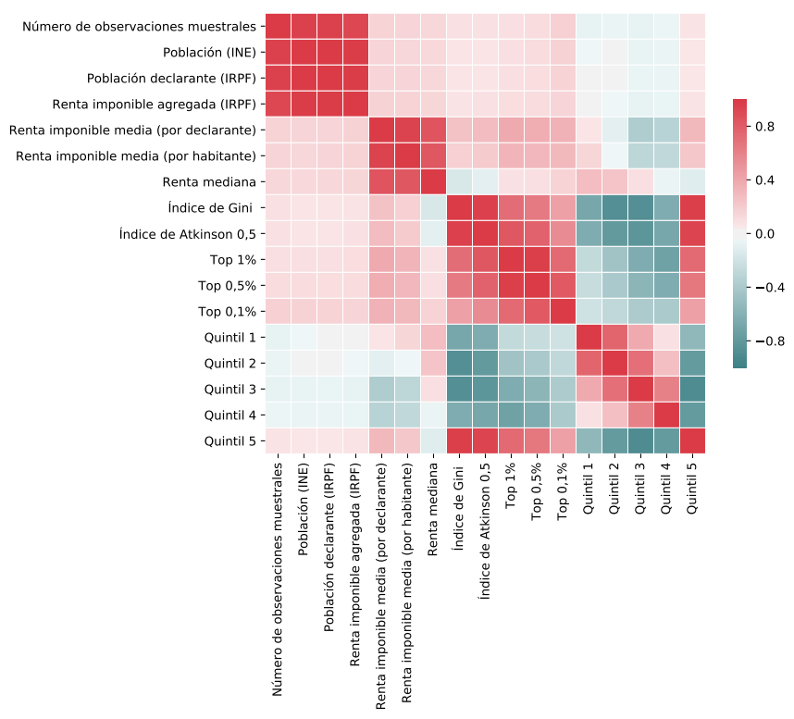
Selección de campos

Slide 8
Selección de campos
Número de observaciones descartado
Gini descartado
Quintiles y top descartados
Porcentaje de declarantes creado
Renta media por declarante

Slide 9
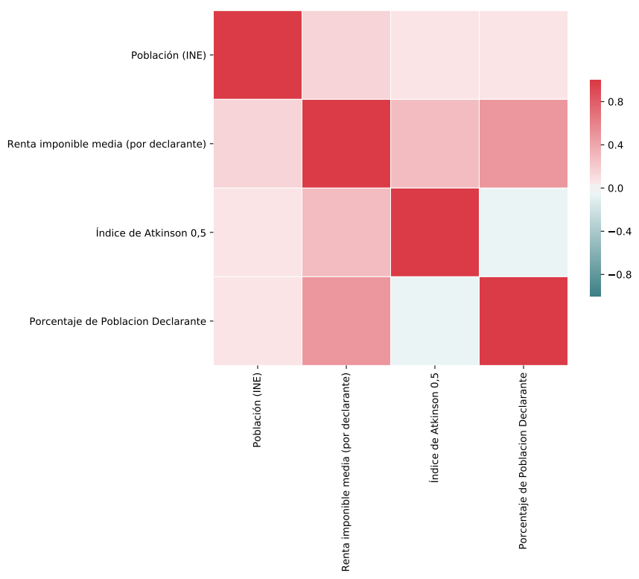
Campos seleccionados
Población INE
Renta imponible media por declarante
Índice de Atkinson 0.5
Porcentaje de Poblacion Declarante

Slide 10
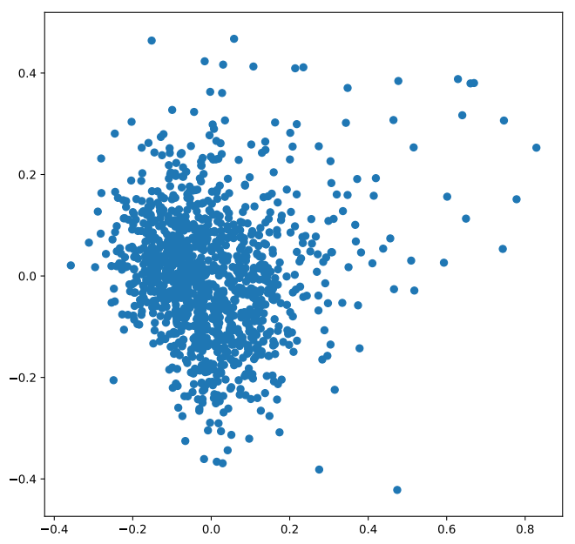
PCA

Slide 11
Clustering
R
  Kohonen

Slide 12
Clustering: preparación de datos
Logaritmo en base 10 sobre Población
Normalización min-max

Slide 13
Clustering: Parametrización
6x4 neuronas
Hexagonal
No toroidal

Slide 14
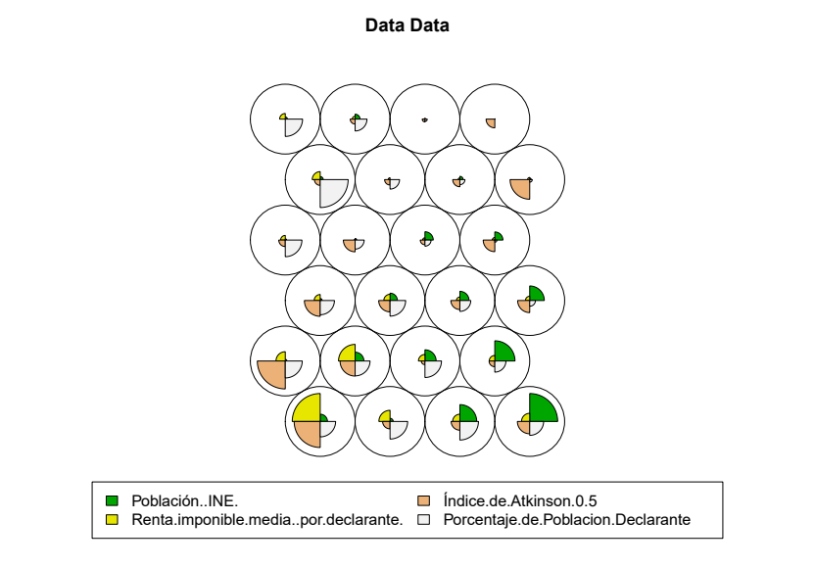
Clustering
Grupo con más población
Mayor renta y mayor desigualdad
Grupo con mayor desigualdad y poca población
Grupo con mucha población declarante

Slide 15
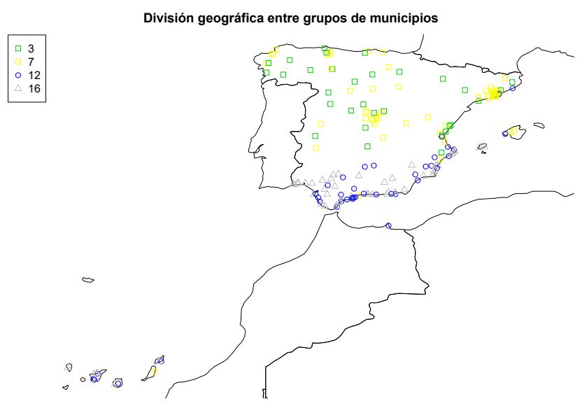
Clustering

Slide 16
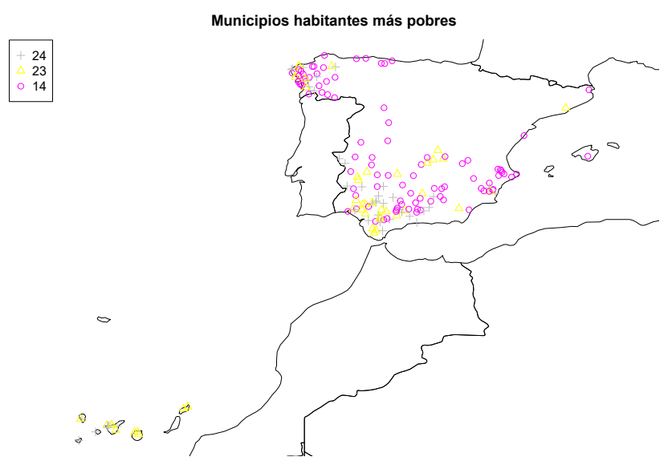
Clustering

Slide 17
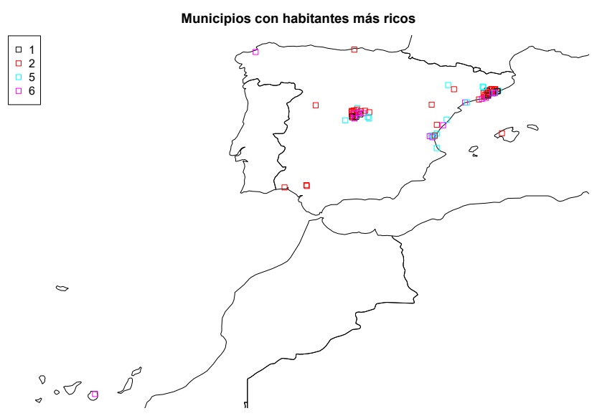
Clustering

